Slide 1

Муниципальное бюджетное дошкольное образовательное учреждение «Детский сад №4» пгт Кавалерово Кавалеровского муниципального округа Приморского края
«ОНИ ЗАЩИЩАЛИ РОДИНУ, ХОТЬ БЫЛИ, КАК МЫ ДЕТЬМИ»
ПР
Подготовила Пелешок Н.М.

Slide 2
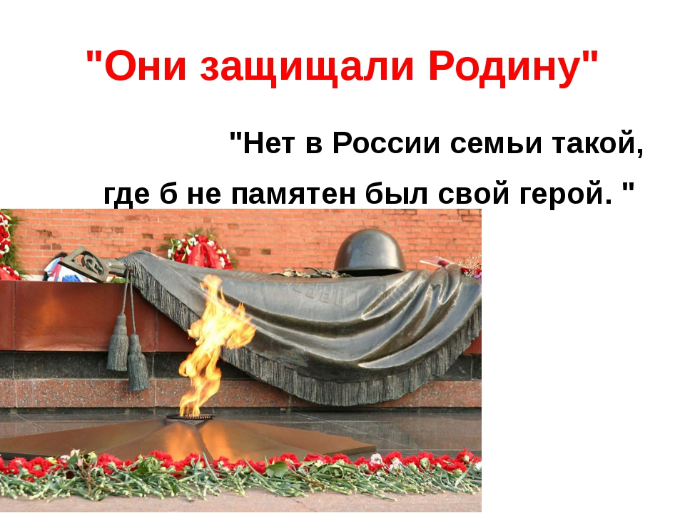

Slide 3
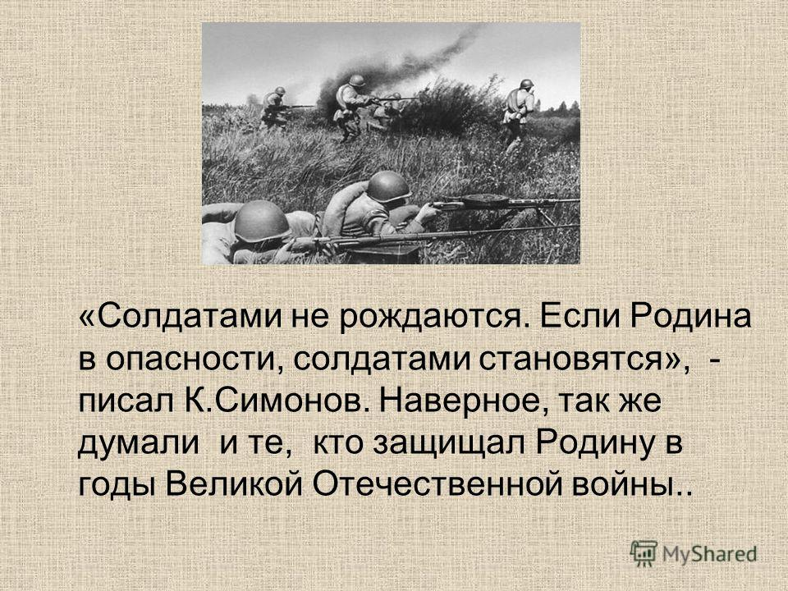

Slide 4
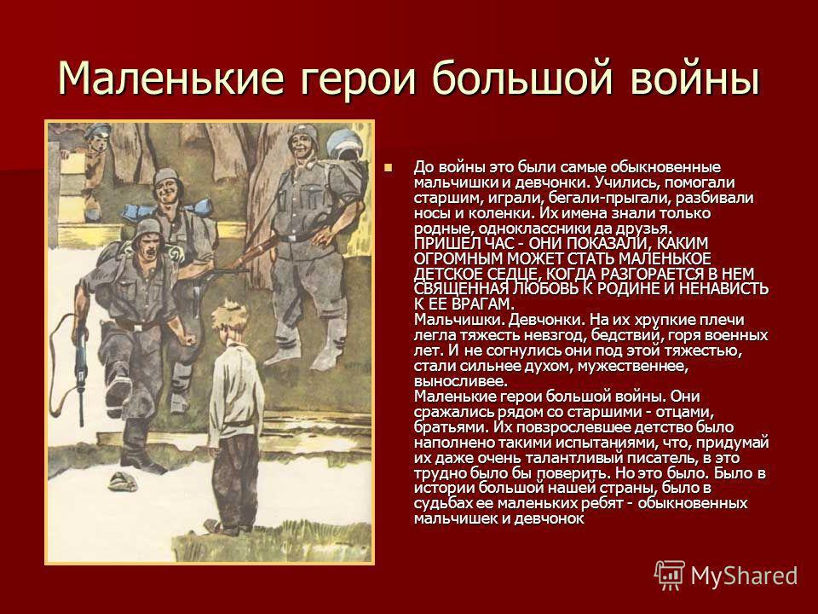

Slide 5
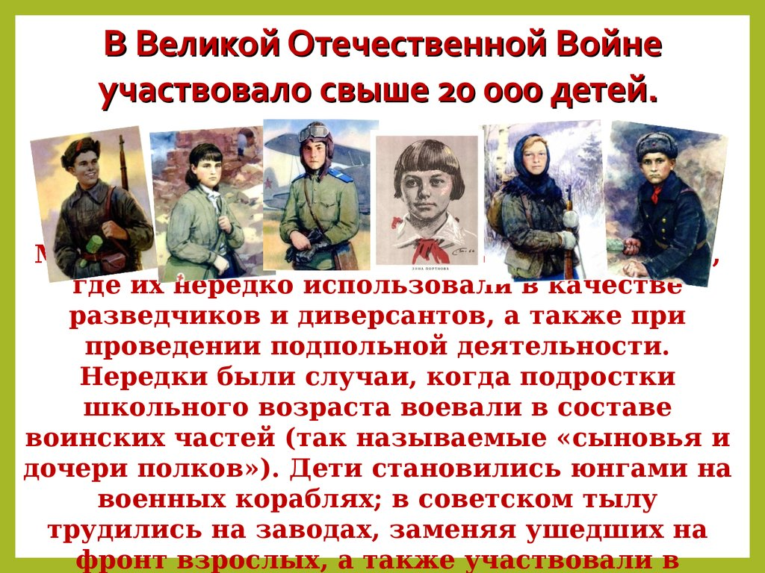

Slide 6


Slide 7
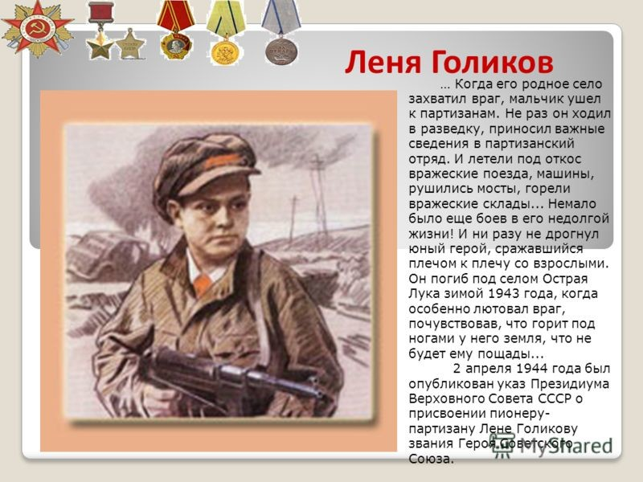

Slide 8
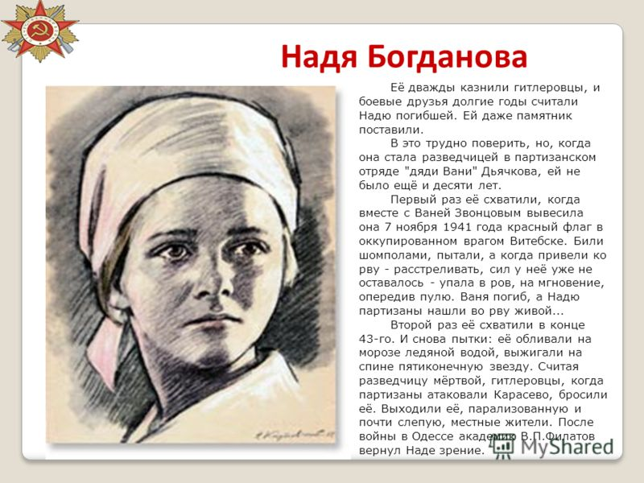

Slide 9
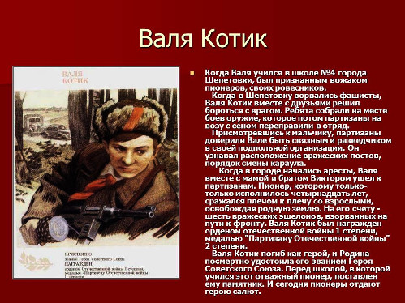

Slide 10
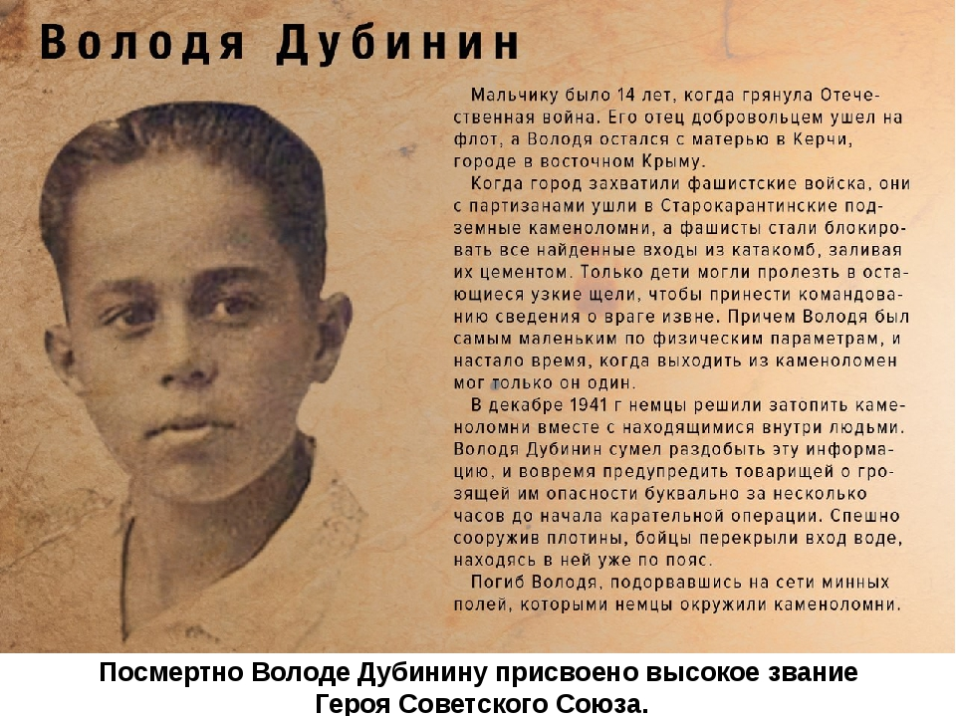

Slide 11
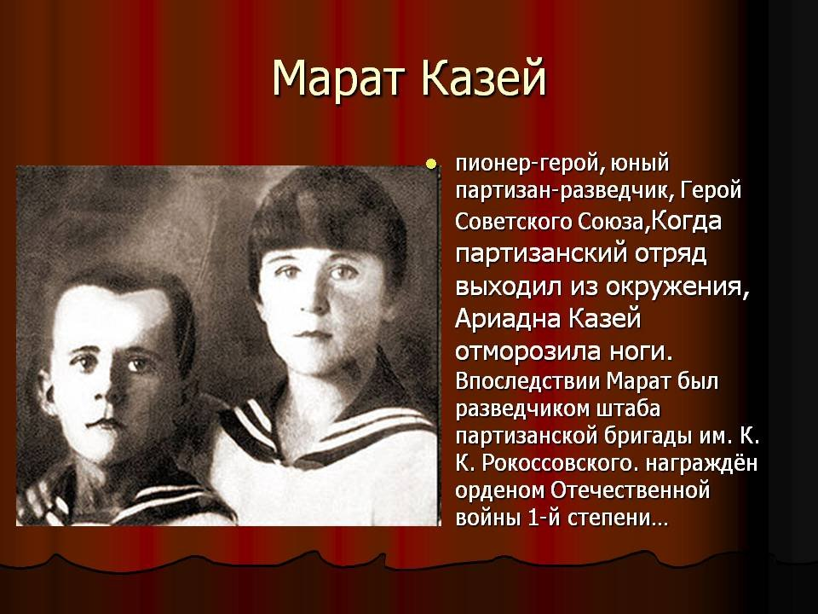

Slide 12
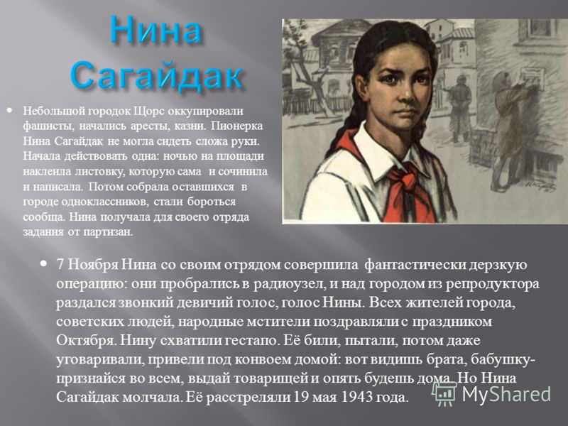

Slide 13
